Slide 1




Бюджет в жизни
каждого из нас
5-7 классы
Notes:
1 Почему нет указание на классы?

Slide 2



Бюджет - это
Мой бюджет
Семейный бюджет
Бюджет Москвы
Что такое бюджет?
Бюджет – от старонормандского bougette, что означает «небольшой кошелек, прикрепленный
к поясу и содержащий разменные монеты, которые расходовались на повседневные нужды».
В современном понимании бюджет – это финансовый план на определенный период времени (день, месяц, квартал, год или более длительный период).
Финансовый план состоит из доходов и расходов, где:
доходы - это денежные поступления
расходы - это выплаты денежных средств
Бюджет – план, который позволяет сопоставить имеющиеся доходы и планируемые расходы. Ведение бюджета помогает выделять приоритеты и минимизировать возможные потери.

Slide 3




Бюджет - это
Мой бюджет
Семейный бюджет
Бюджет Москвы
Какие бывают бюджеты?
Все зависит от цели
Общественный
бюджет
(бюджет города, региона, страны)
Личный бюджет
Семейный бюджет
Бюджет организации
Моя копилка, мои
доходы и расходы
Доходы и расходы всех
членов семьи, совместные накопления
План поступления доходов и осуществления расходов организации для обеспечения
ее работы
План доходов и расходов для обеспечения выполнения задач
и функций города,
региона, страны

Slide 4

Предлагается дополнить анимацией
Бюджет - это
Бюджет - это
Мой бюджет
Семейный бюджет
Бюджет Москвы
Как вести личный бюджет?
Умение грамотно распоряжаться деньгами — один из самых важных навыков
Планирование бюджета позволит:
Вести учет доходов и расходов, понимать распределение денежных средств
Ставить финансовые цели и достигать их
Избегать незапланированных расходов
Формировать сбережения и копить на мечту
Начните записывать доходы и расходы в блокнот в виде таблицы
Выделите постоянные и переменные доходы
Разделите расходы на обязательные и необязательные
Проводите анализ бюджета в конце месяца для сокращения количества спонтанных покупок и необязательных трат

Slide 5
Сбалансированный бюджет
Дефицит бюджета
Профицит бюджета
Бюджет - это
Мой бюджет
Семейный бюджет
Бюджет Москвы
Примеры баланса личного бюджета школьника на месяц
Доходы
Расходы
Доходы
Расходы
Доходы
Расходы
Карманные деньги – 1000₽
Подарок на День Рождения – 1000₽
Продажа поделок – 500₽
Игры – 1000₽
Развлечения – 1000₽
Вкусности
– 500₽
Карманные деньги – 3000₽
Подарок на День Рождения – 2000₽
Игры – 3000₽
Покупка одежды – 3000₽
Сладости – 1000₽
Карманные деньги – 1500₽
Подарок на День Рождения – 3000₽
Продажа поделок – 1500₽
Игры – 1000₽
Развлечения – 1000₽
Одежда – 500₽
Итого: 2500₽
Итого: 2500₽
Итого: 5000₽
Итого: 7000₽
Итого: 6000₽
Итого: 2500₽
Сбалансирован
Дефицит
Профицит
Расходы соответствуют доходам, формировать сбережения при таком бюджете невозможно
Чтобы покрыть дефицит, придется брать в долг у родителей
или брата/сестры
Остаток денежных средств следует положить в копилку
Остаток: 0₽
Дефицит: 2000₽
Профицит: 3500₽

Slide 6

Предлагается цветовую гамму заменить
Мой бюджет
Бюджет - это
Мой бюджет
Семейный бюджет
Бюджет Москвы
Задание 1
Составьте личный бюджет
на следующий месяц
Ваш бюджет сбалансированный, дефицитный или профицитный?
ВРЕМЯ ВЫПОЛНЕНИЯ ЗАДАНИЯ - 5 МИНУТ
Notes:
Ок
Мрачновато, цветовую схему заменить
Можно еще задачу на баланс бюджета

Slide 7


Бюджет - это
Мой бюджет
Семейный бюджет
Бюджет Москвы
Бюджет семьи
ДОХОДЫ
Семейный
бюджет
РАСХОДЫ
Заработная плата родителей
или доходы от семейного бизнеса
Социальные выплаты и пособия
Плата от сдачи в аренду квартиры
или дачи
Проценты по вкладам в банке
и/или выплаты по ценным бумагам
Другие источники
Обязательные:
Продукты питания
Лекарства
Одежда и обувь
Коммунальные платежи
Налоги
Платежи по кредитам
Необязательные:
Путевка в санаторий
Билеты в парк аттракционов
Чайный сервиз
Шоколадные батончики

Slide 8



Списки хорошо бы расширить и может добавить пиктограммы
Семейный бюджет
Бюджет - это
Мой бюджет
Семейный бюджет
Бюджет Москвы
Обязательные
Желания
На будущее
Продукты питания
Лекарства
Одежда и обувь
Коммунальные платежи
Налоги
Платежи за кружки и обучение
Платежи по кредитам
Расходы на общественный транспорт
Страхование
Телефон/интернет
Кафе и рестораны
Поездки на такси
Походы в кино
Обновление цифровой техники (новый телефон)
Подписка на онлайн-кинотеатры
Ежемесячные платежи
на благотворительность
Финансовая подушка
безопасности
Первоначальный взнос
по ипотеке
Путевка в санаторий
Ремонт квартиры
Оплата второго высшего образования
Образование детей

Slide 9
Бюджет - это
Мой бюджет
Семейный бюджет
Бюджет Москвы
Правила семейного бюджета
Грамотно структурированный семейный бюджет - это ключ к финансовой стабильности и благополучию.
Определить формулу бюджета семьи, например:
Вести учет всех фактических доходов и расходов
Составлять бюджет на месяц и год
Разделять в бюджете:
Формула 50-30-20
Бюджет семьи делим на 3 части:
50%
обязательные
потребности
30%
желания
доходы
расходы
постоянные
обязательные
непостоянные
необязательные
(на чем можно сэкономить)
20%
будущее
Существуют разные способы распределения бюджета (10 конвертов, метод 6 кувшинов и проч.). Существуют разные формулы, выбирать которые стоит в каждой конкретной ситуации индивидуально.
9

Slide 10
Бюджет - это
Мой бюджет
Семейный бюджет
Бюджет Москвы
Задание 2
Составьте бюджет вашей семьи
Какая у вашего семейного бюджета получилась формула :
% на обязательные потребности,
% на желания, % на будущее
Обсудите дома свои результаты
ВРЕМЯ ВЫПОЛНЕНИЯ ЗАДАНИЯ – 5 МИНУТ
Notes:
Ок
Мрачновато, цветовую схему заменить
Можно еще задачу на баланс бюджета

Slide 11
Бюджет семьи на месяц
Статья доходов/расходов
Значение
В %
Доходы, всего
____тыс. рублей
100%
Постоянные, в т.ч.
____тыс. рублей
___%
1. …….
2. ……
3. …….
ххх
____тыс. рублей
____тыс. рублей
____тыс. рублей
____тыс. рублей
____%
____%
____%
____%
Непостоянные, в т.ч.
____тыс. рублей
___%
1. …….
2. ……
3. …….
ххх
____тыс. рублей
____тыс. рублей
____тыс. рублей
____тыс. рублей
____%
____%
____%
____%
Расходы, всего
____тыс. рублей
100%
Обязательные, в т.ч.
____тыс. рублей
___%
1. …….
2. ……
3. …….
ххх
____тыс. рублей
____тыс. рублей
____тыс. рублей
____тыс. рублей
____%
____%
____%
____%
Необязательные, в т.ч.
____тыс. рублей
___%
1. …….
2. ……
3. …….
ххх
____тыс. рублей
____тыс. рублей
____тыс. рублей
____тыс. рублей
____%
____%
____%
____%
Баланс бюджета (сбалансированный,
- дефицит, + профицит)
____тыс. рублей
ххх
Долг
____тыс. рублей
ххх
11

Slide 12






Бюджет - это
Мой бюджет
Семейный бюджет
Бюджет Москвы
Мой город Москва
Столица
России
Самый крупный город Европы по площади
и населению
Более
Более
Более
1,1
200
13
млн жителей
млн
школьников
тыс. многодетных семей
Чтобы обеспечить работу и развитие всех городских служб и создать комфортные условия для жизни нужен устойчивый бюджет города.
Департамент финансов города Москвы ежегодно составляет проект бюджета города Москвы.

Slide 13


Бюджет - это
Мой бюджет
Семейный бюджет
Бюджет Москвы
Процесс составления и рассмотрения бюджета
Составляется ежегодно на 3 года
2025
2026
2027
Разрабатывается прогноз социально-экономического развития города
(динамика цен, рост заработной платы, объем производства, оборот торговли, численность населения)
Департамент финансов города Москвы составляет проект бюджета на основании прогноза социально-экономического развития и предложений координаторов государственных программ
1
2
Московская городская Дума рассматривает законопроект о бюджете
в трех чтениях
Правительство Москвы одобряет проект бюджета, Мэр Москвы вносит его в форме проекта городского закона в Московскую городскую Думу
4
3
5
Принятый закон о бюджете подписывает Мэр Москвы
13

Slide 14

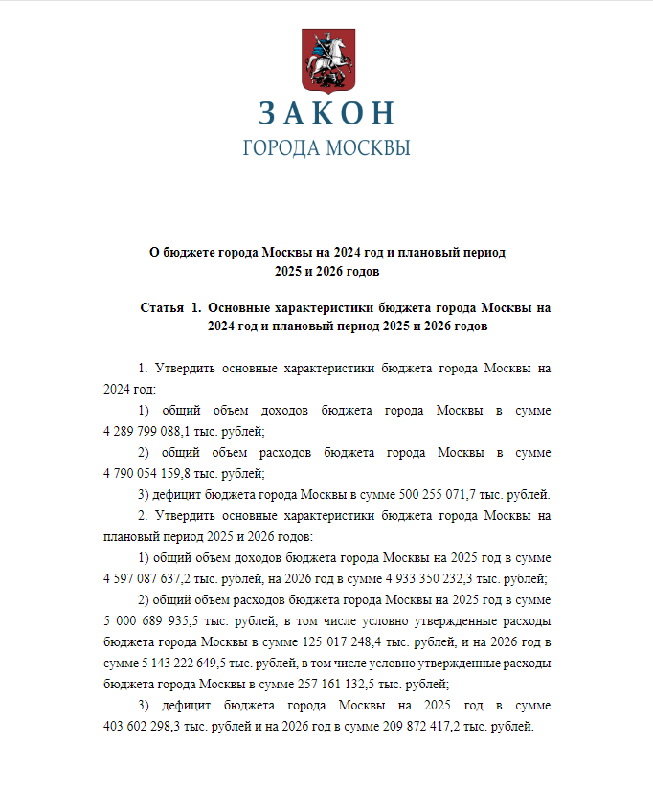
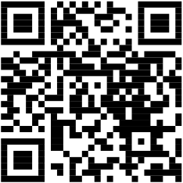
Результат
утвержденного
бюджета
О бюджете города Москвы на 2025 год и плановый период 2026 и 2027 годов
Статья 1. Основные характеристики бюджета города Москвы на 2025 год и плановый период 2026 и 2027 годов
1. Утвердить основные характеристики бюджета города Москвы на 2025 год:
1) общий объем доходов бюджета города Москвы в сумме 5 121 421 787,2 тыс. рублей;
2) общий объем расходов бюджета города Москвы в сумме 5 582 502 836,5 тыс. рублей;
3) дефицит бюджета города Москвы в сумме 461 081 049,3 тыс. рублей.
2. Утвердить основные характеристики бюджета города Москвы на плановый период 2026 и 2027 годов:
1) общий объем доходов бюджета города Москвы на 2026 год в сумме 5 430 274 992,2 тыс. рублей, на 2027 год в сумме 5 756 091 491,7 тыс. рублей;
2) общий объем расходов бюджета города Москвы на 2026 год в сумме 5 783 398 091,4 тыс. рублей, в том числе условно утвержденные расходы бюджета города Москвы в сумме 144 584 952,3 тыс. рублей, и на 2027 год в сумме 5 900 669 951,7 тыс. рублей, в том числе условно утвержденные расходы бюджета города Москвы в сумме 295 033 497,6 тыс. рублей;
3) дефицит бюджета города Москвы на 2026 год в сумме 353 123 099,2 тыс. рублей и на 2027 год в сумме 144 578 460,0 тыс. рублей.
«ОТКРЫТЫЙ БЮДЖЕТ ГОРОДА МОСКВЫ»
https://budget.mos.ru/

Slide 15
К основным параметрам бюджета относятся:
Доходы
Расходы
Дефицит
Профицит
Это денежные средства, поступающие
в бюджет (налоги, пошлины, платежи и др.)
Выплачиваемые из бюджета денежные средства. За счет расходов осуществляется финансовое обеспечение государственных программ города Москвы и непрограммных направлений деятельности
Это превышение расходов бюджета над его доходами
Это превышение доходов
бюджета над его расходами
 | 2025 | 2026 | 2027
Доходы | 5 121 млрд рублей | 5 430 млрд рублей | 5 756 млрд рублей
Расходы | 5 582 млрд рублей | 5 783 млрд рублей | 5 901 млрд рублей
Дефицит бюджета* | -461 млрд рублей | -353 млрд рублей | -145 млрд рублей
*Когда возникает дефицит, его нужно покрыть – привлечь средства.

Slide 16
ЗАДАНИЕ 3
Ситуация
Помоги Департаменту финансов
составить бюджет
ВРЕМЯ ВЫПОЛНЕНИЯ ЗАДАНИЯ – 5 МИНУТ

Slide 17
Условия задачи
Вопросы
Показатель бюджета
Значение
Бюджет дефицитный или профицитный, в каком размере?
Какой объем составляет налог на доходы физических лиц?
Какой объем составляют иные расходы?
Доходы, всего
100
налог на доходы физических лиц
налог на прибыль организаций
иные доходы
?%
35%
20%
Расходы, всего
115
социальные выплаты
столичное образование
столичное здравоохранение
московский спорт
культура Москвы
иные расходы
27%
23%
20%
15%
10%
?%
Профицит/дефицит?
?%

Slide 18















Государственные программы Москвы
Важный инструмент учета расходов и конечных результатов. Иные расходы отражаются как непрограммные.
Расходы на реализацию государственных программ, всего
5 014 / 100%
2025 год, млрд руб.
Развитие транспортной системы
Социальная поддержка
Столичное образование
Столичное
здравоохранение
Жилище
1 085 / 22%
737 / 15%
650 / 13%
611 / 12%
568 / 11%
Развитие городской среды
Культура Москвы
Развитие цифровой среды и инноваций
Экономическое развитие
и инвестиционная привлекательность
263 / 5%
242 / 5%
204 / 4%
207 / 4%
Развитие коммунально-инженерной инфраструктуры и энергосбережение
Безопасный город
Спорт Москвы
Градостроительная политика
132 / 3%
107 / 2%
104 / 2%
106 / 2%
Примеры целей государственных программы города Москвы
Развитие образования
города Москвы
«Столичное образование»
Спорт Москвы
Развитие транспортной системы
Данная государственная программа позволяет обеспечить качественными образовательными услугами воспитанников детских садов, учащихся школ, студентов колледжей и высших учебных заведений. За счет бюджетных средств обеспечивается комфортная
и безопасная образовательная среда, позволяющая раскрыть потенциал и освоить востребованную профессию и специальность.
Благодаря этой государственной программе повышается интерес москвичей к занятиям физической культурой и спортом, престиж здорового образа жизни. В городе Москве создаются новые бассейны, катки, стадионы
и другие спортивные объекты
Эта программа позволяет строить новые линии метро, автомобильные дороги, а также обеспечивать город автобусами, электробусами, поездами и трамваями. Кроме того, средства
на ее выполнение позволяют эксплуатировать наши дороги, мосты, тоннели и путепроводы, поддерживать их в чистоте, бороться с гололедом, вывозить снег и ремонтировать улично-дорожную сеть города
18

Slide 19
ЗАДАНИЕ 4
Придумайте проект, который
украсит наш город
ВРЕМЯ ВЫПОЛНЕНИЯ ЗАДАНИЯ – 5 МИНУТ
19

Slide 20

Что вы поняли / узнали сегодня:
Бюджет – это план доходов и расходов
Как вести личный бюджет
Как составить семейный бюджет
Бюджет города Москвы создан для решения общих задач города

Slide 21

Персональный навигатор по финансовой грамотности для всех возрастов
Финансовая грамотность
с экспертом Семеном. Анимированные ролики.
«ОТКРЫТЫЙ БЮДЖЕТ ГОРОДА МОСКВЫ»
«Обучающий сервис»
9 уроков и тесты для самопроверки
«Финансовая грамотность»
Познавательные статьи о личных финансах, противодействии финансовому мошенничеству, бюджетной грамотности и увлекательные истории из мира финансов
Информационная брошюра «Бюджет города Москвы для граждан»
«Викторины»
Тематические опросы по истории московских финансов и бюджета города Москвы в XIX-XXI вв.
«Глоссарий»
Бюджетные термины и определения
21

Slide 22
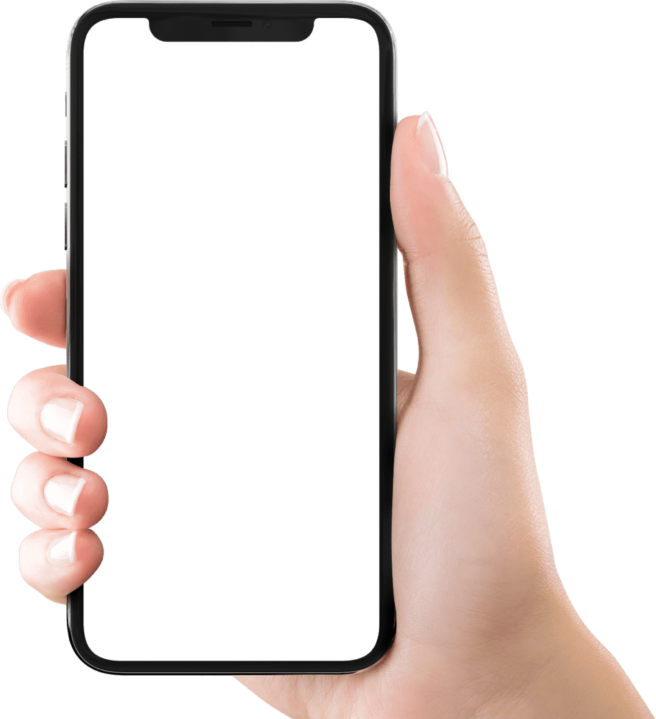

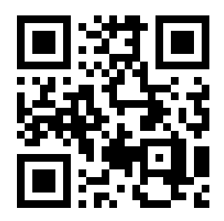
Канал проверенной информации в телеграме
Телеграм-канал
«Открытый бюджет Москвы»
Информация о бюджете Москвы
Финансовые новости столицы
Актуальные статьи и советы
по финансовой грамотности
Анонсы интересных мероприятий
Советы по развитию финансовой культуры
Стильная инфографика
Уроки по финансовой грамотности для детей
https://t.me/budgetmos
22
Notes:
Дополнить и кюар код

